Slide 1
Слово и слог.
Слог как минимальная произносительная единица.
Русский язык 1 класс
УМК «Школа России»
Корешкова Ю. Ю.,
учитель начальных классов
МБОУ СОШ № 3 «Пеликан»
г. Бердск
Новосибирская область
2023год

Slide 2
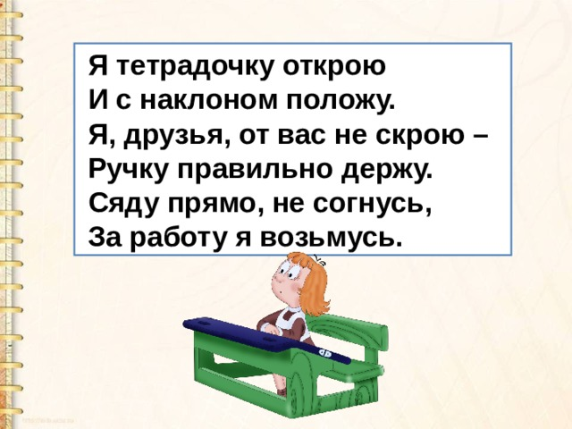

Slide 3
Попробуйте догадаться, по какому принципу слова разделены на три группы
МЫЛО
КАША
УРОК
МАЛИНА
ПОСУДА
СОРОКА
Тигр
СОМ
ЛИСТ

Slide 4
Определите, по какому разделу начнём работу?
стр. 31

Slide 5
Чему будем учиться, работая по разделу?
Выделять …
Переносить …
Обозначать …
Произносить …
стр. 31

Slide 6
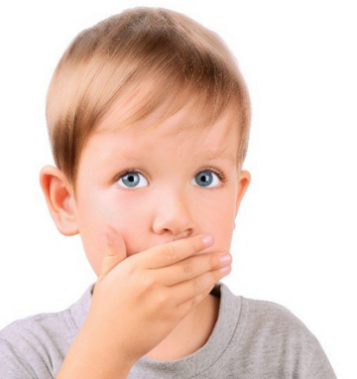

Как определить, сколько в слове слогов?
стр. 32

Slide 7
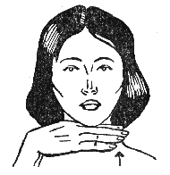

Проведём опыт!
Приблизьте ладошку к подбородку и произнесите слово: «Мама!»
Сколько раз подбородок коснулся ладошки?

Slide 8
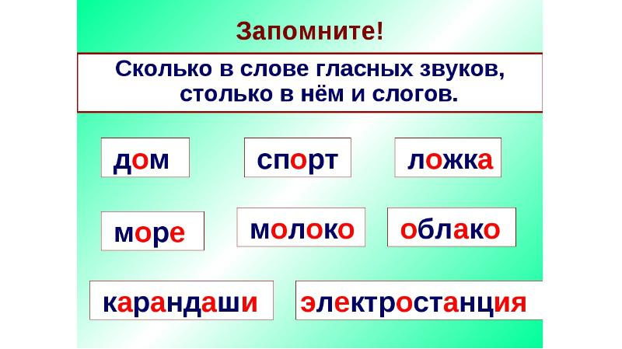

Slide 9
Раздели слова на слоги.
ма-ши-на
Машина
класс
слива
трава
улица
машина
класс
слива
сли-ва
трава
тра-ва
улица
ули-ца

Slide 10
Алгоритм.
1.Прочитай слово.
2.Подчеркни гласные. Сколько гласных столько и слогов.
3. Проговори (или прохлопай) слоги, проведи чёрточки.

Slide 11
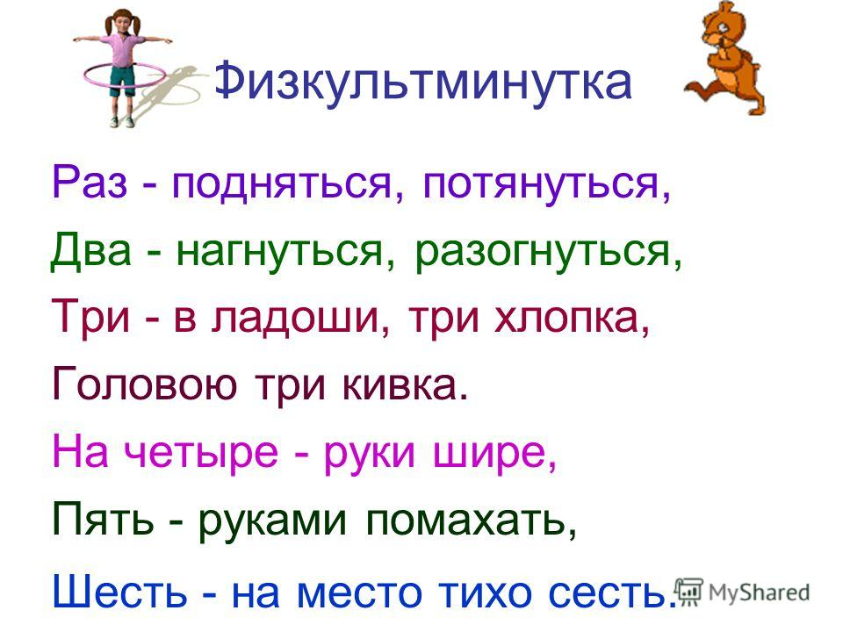

Slide 12
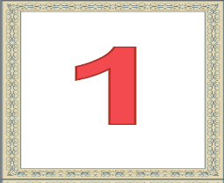

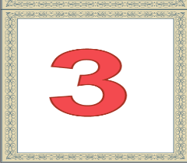

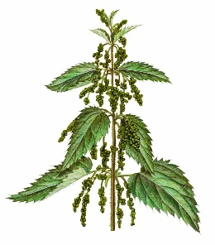
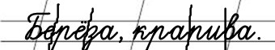
Учимся определять, сколько в слове слогов?
стр. 32 упр. 2

Slide 13
Учимся определять, сколько в слове слогов?
3
3
2
2
Назовите слог, который есть во всех словах.
стр. 33 упр. 3

Slide 14
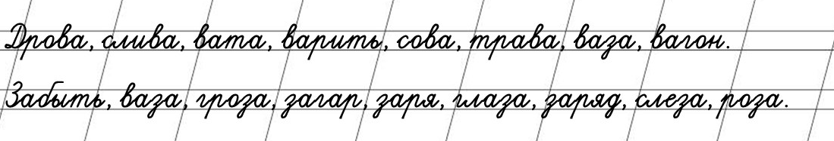
Учимся составлять из слогов слова!
стр. 33 упр. 4

Slide 15
Тест.
1.Выбери верное утверждение.
А) В слове столько слогов, сколько в нём согласных звуков.
Б) В слове столько слогов, сколько в нём гласных звуков.
2.Укажи слово, которое состоит из одного слога.
А) дождь
Б) яма
3.Укажи слово, в котором большее количество слогов.
А) Медведь
Б) Собака
4.Укажи слово, в котором слоги состоят из одного гласного звука.
А)Глаза
Б) Ау

Slide 16
Рефлексия.
-Расскажите, как узнать , сколько в слове слогов?
-Постарайтесь закончить предложения. Теперь я точно знаю, что сколько в слове гласных….
-Мне стало известно, что слог- это
Мне было интересно выполнять задания….

Slide 17




Оцените свою работу!
Могу определить количество слогов в слове без ошибок!
Есть некоторые ошибки.
Мне было трудно работать!
Благодарю
за работу!

Slide 18
Использованная литература
Канакина В. П. Русский язык. Методическое пособие с поурочными разработками. 1 класс: учеб. пособие для общеобразоват. организаций / В. П. Канакина. — 4-е изд., доп. — М.: Просвещение, 2017.
Канакина В.П. Русский язык. 1 класс: учеб. для общеобразоват. организаций/ - М.: Просвещение, 2019

Slide 19
Интернет источники
http://linda6035.ucoz.ru(источник шаблона)
koffkindom.ru
https://urokitv.net/1-Reshebnik_GDZ_Russkiy_yazyk_1_klass_Kanakina_VP_Goreckiy_VG/kid-mama.ru
kid-mama.ru

